Slide 1
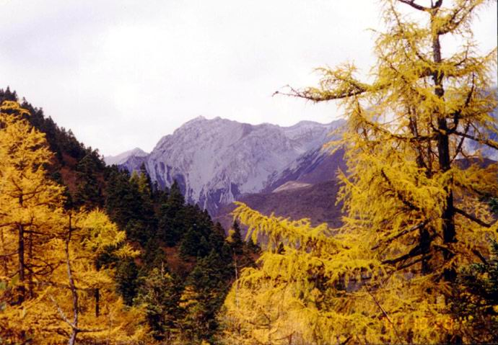
北大荒的秋天

Slide 2
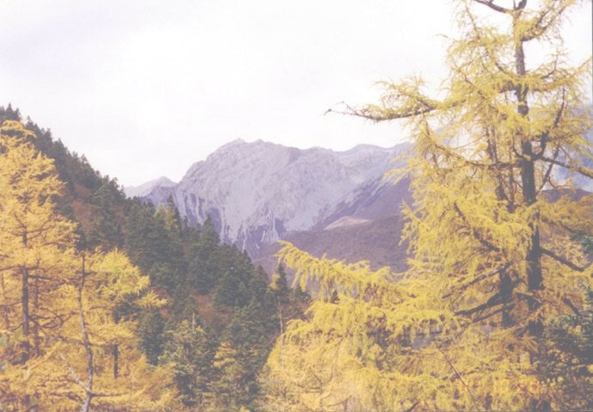
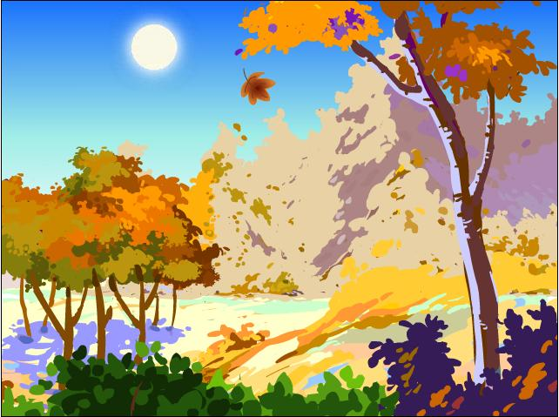
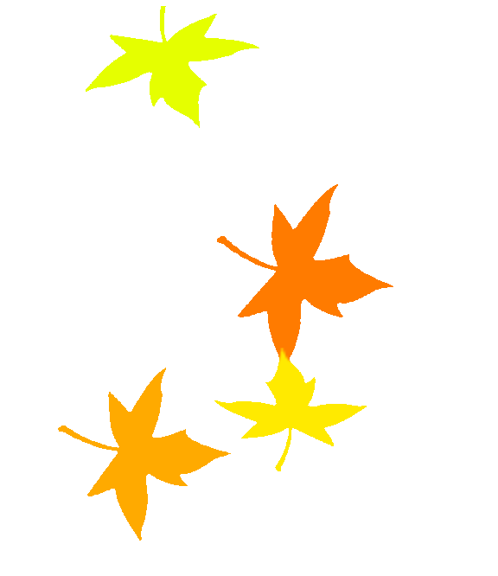
九月，从第一片树叶落地开始，北大荒的秋天也就来了。
一叶知秋

Slide 3
天空一碧如冼，只有在傍晚，西边的天上才会有几缕流云。这些流云在落日的映照下，转眼间变成一道银灰、一道橘黄、一道血红、一道绛紫，就像是美丽的仙女在空中抖动着五彩斑斓的锦缎。

Slide 4
天空一碧如冼，只有在傍晚，西边的天上才会有几缕流云。这些流云在落日的映照下，转眼间变成一道银灰、一道橘黄、一道血红、一道绛紫，就像是美丽的仙女在空中抖动着五彩斑斓的锦缎。

Slide 5
天空一碧如冼，只有在傍晚，西边的天上才会有几缕流云。这些流云在落日的映照下，转眼间变成一道银灰、一道橘黄、一道血红、一道绛紫，就像是美丽的仙女在空中抖动着五彩斑斓的锦缎。

Slide 6
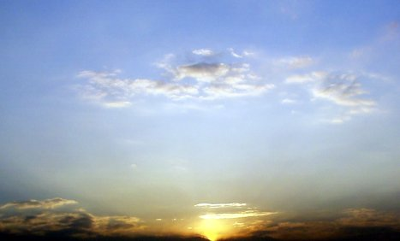
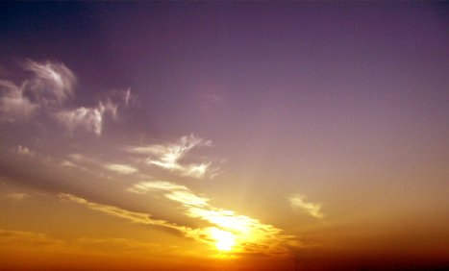
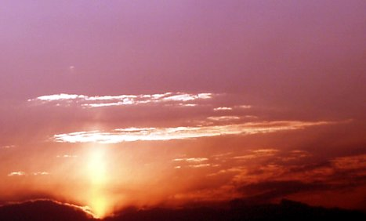
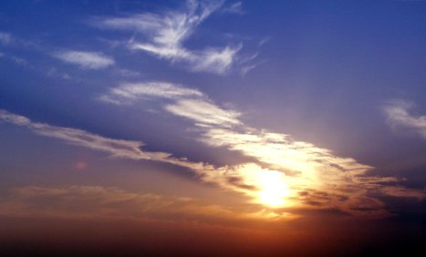
这些流云在落日的映照下，转眼间变成一道银灰、一道橘黄、一道血红、一道绛紫，就像是
美丽的仙女在空中抖动着五彩斑斓的锦缎。

Slide 7
这些流云在落日的映照下，转眼间变成一道银灰、一道橘黄、一道血红、一道绛紫，就像是

Slide 8
小河清澈见底，如同一条透明的蓝绸子，静静地躺在大地的怀抱里。一群小鱼顶着水游过来，明镜一样的水面顿时漾起了一道道波纹。

Slide 9
小河清澈见底，如同一条透明的蓝绸子，静静地躺在大地的怀抱里。一群小鱼顶着水游过来，明镜一样的水面顿时漾起了一道道波纹。

Slide 10
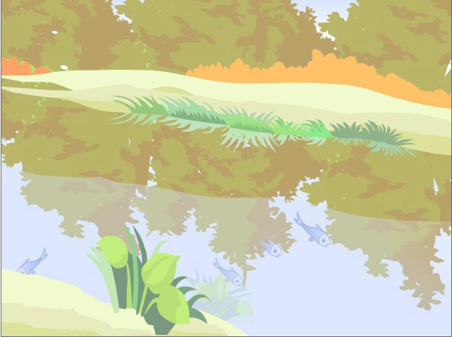
小河清澈见底，如同一条透明的蓝绸子，静静地躺在大地的怀抱里。一群小鱼顶着水游过来，明镜一样的水面顿时漾起了一道道波纹。

Slide 11
原野热闹非凡。成片的大豆摇动着豆荚，发出了哗啦啦的笑声。挺拔的高粱扬起了黑红黑红的脸庞，像是在乐呵呵地演唱。山坡上，大路边，村子口，榛树叶子全都红了 ，红得像一团团火，把人们的心也给燃烧起来了。

Slide 12
原野热闹非凡。成片的大豆摇动着豆荚，发出了哗啦啦的笑声。挺拔的高粱扬起了黑红黑红的脸庞，像是在乐呵呵地演唱。山坡上，大路边，村子口，榛树叶子全都红了 ，红得像一团团火，把人们的心也给燃烧起来了。

Slide 13
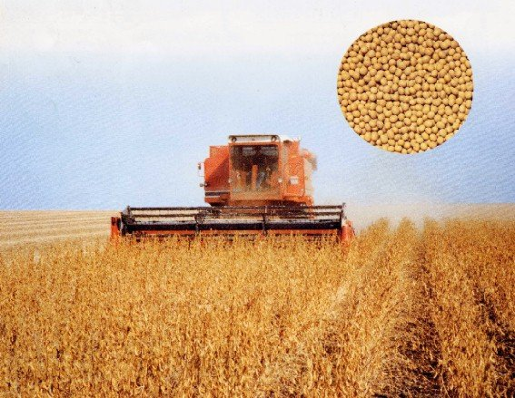

Slide 14
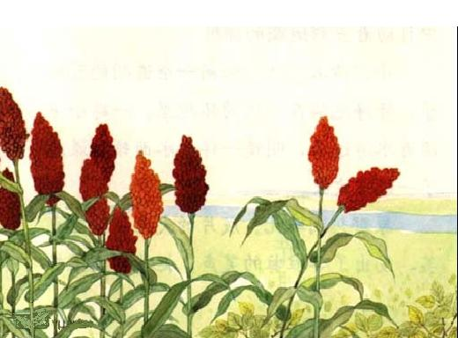

Slide 15
生活在这里的人，喜欢用“大豆摇铃千里金”来赞美遍地金黄的九月，这里的田野、山岭、江河，连同那茫茫的草甸子，都会在这个季节里用双手捧出沉甸甸的宝物来。

Slide 16
生活在这里的人，喜欢用“大豆摇铃千里金”来赞美遍地金黄的九月，这里的田野、山岭、江河，连同那茫茫的草甸子，都会在这个季节里用双手捧出沉甸甸的宝物来。

Slide 17
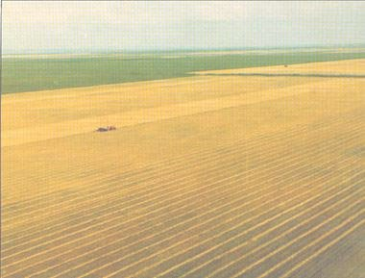

Slide 18
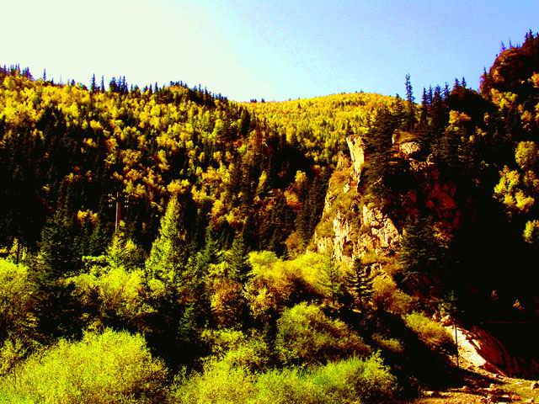

Slide 19
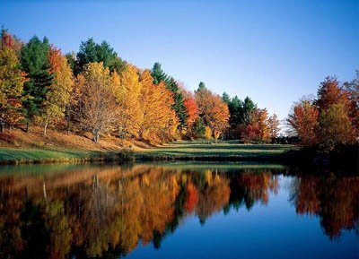

Slide 20
